Slide 1
Registradores e Contadores
Raimunda Lima Bacelar de Oliveira Neta
Breno Pinheiro de Meneses
Victor Hugo Brito Cantalice
Glauco Fontgalland Filho
Larissa Teixeira da Silva
Bruno Silva Andrade
Universidade Federal de Campina Grande - UFCG
Departamento de Engenharia Elétrica - DEE
Lab. de Circuitos Lógicos - LCL
Prof. Fernanda Cecília Correia Lima Loureiro
10 de Novembro de 2020

Slide 2
Sumário
Registradores
Deslocamento
Conversor Série-Paralelo
Conversor Paralelo-Série
Entrada Série Saída Série
Entrada Paralela e Saída Paralela
Contadores
Assíncronos
Pulso,Década, Sequencial, Decrescente, Crescente/Decrescente
Síncronos

Slide 3
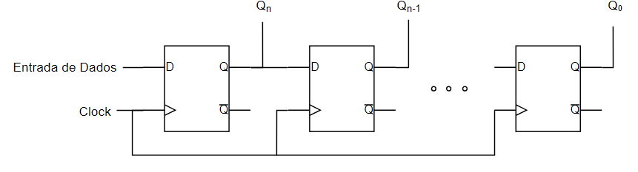
Registrador de Deslocamento (Shift Register)
Registradores são usados para armazenar informações de mais de 1 bit, isto é, uma memória de n bits.

Slide 4
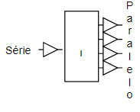
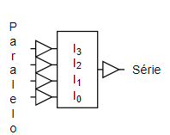
Informação Série e Paralelo
Série:
Transmissão por apenas um fio, isto é, informação sequencial, um após o outro.
Paralelo
Transmissão por diversos fios, isto é, informação inserida simultaneamente, ao mesmo tempo.

Slide 5
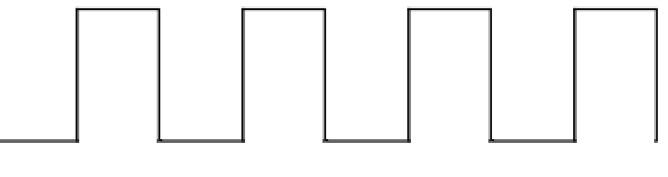
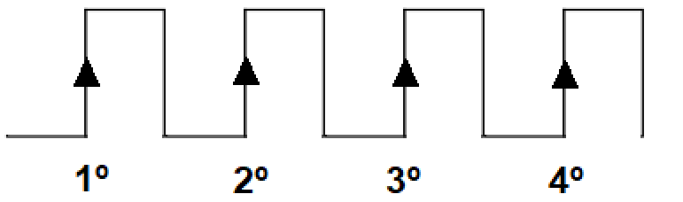
Conversor Série
I₀ I₁ I₂ I₃
Q₃ Q₂ Q₁ Q₀
0 1 0 1
Entrada Série
Registrador de Deslocamento
Clk
Informação | Pulso de Clock | Q₃ | Q₂ | Q₁ | Q₀
E = I₀ = 0 | 1º | 0 | 0 | 0 | 0
E = I₁ = 1 | 2º | 1 | 0 | 0 | 0
E = I₂ = 0 | 3º | 0 | 1 | 0 | 0
E = I₃ = 1 | 4º | 1 | 0 | 1 | 0

Slide 6
Conversor Paralelo-Série
Para transmitir uma informação em paralelo para os registradores precisaremos de um sistema de definição de valor armazenado de forma independente do clock, utilizaremos um sistema de preset e clear.
Preset (PR) - definir o valor armazenado para 1
Clear (CLR) - definir o valor armazenado para 0
Nível Baixo Ativo(NBA)
Nível Alto Ativo(NAA)
CLR | PR | Qf
0 | 0 | Não permitido
0 | 1 | 0
1 | 0 | 1
1 | 1 | Funcionamento Normal
CLR | PR | Qf
0 | 0 | Funcionamento Normal
0 | 1 | 1
1 | 0 | 0
1 | 1 | Não permitido

Slide 7
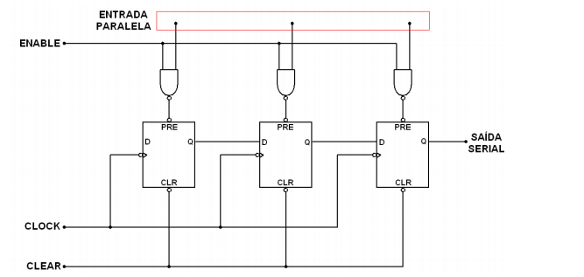
Conversor Paralelo-Série
H | E | D | PR | Q
0 | 0 | x | 0 | 0
0 | 1 | x | 0 | 0
1 | 0 | x | 0 | 0
1 | 1 | x | 1 | 1

Slide 8
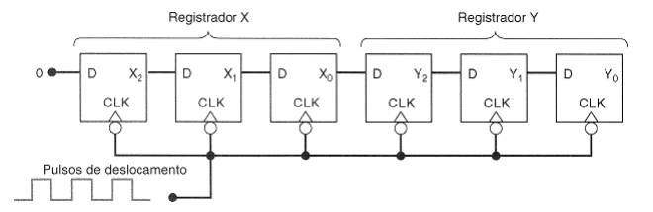
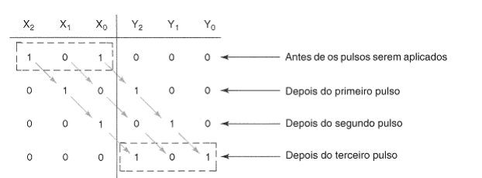
Conversor Série-Série

Slide 9
Contadores
Contadores são circuitos digitais que variam os seus estados, sob o comando de um clock, de acordo com uma sequência predeterminada.
Aplicações: Contagens, divisão de frequência, medição de frequência e tempo, geração de formas de onda e conversão analógico para digital
Os tipos de contadores são baseados na operação do clock do sistema:
Assíncronos - sem sincronismo, não possui entradas de clock em comum.
Síncronos - com sincronismo, a entrada de clock é a mesma.

Slide 10
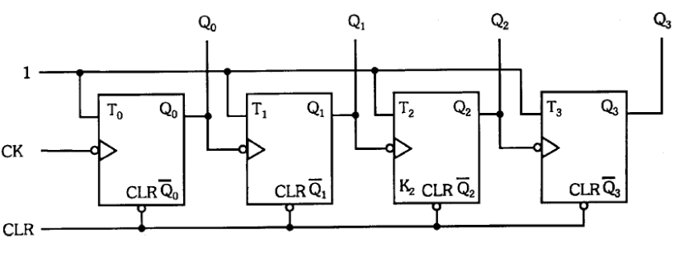
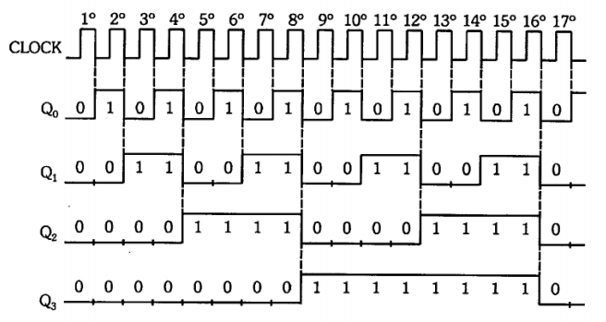
Contadores Assíncrono

Slide 11
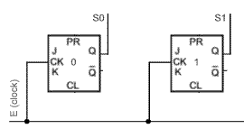
Contadores Síncrono
Clock | Q1 | Q0 | QF1 | QF0 | J1 | K1 | J0 | K0
1º | 0 | 0 | 0 | 1 | 0 | x | 1 | x
2° | 0 | 1 | 1 | 0 | 1 | x | x | 1
3° | 1 | 0 | 1 | 1 | x | 0 | 1 | x
4° | 1 | 1 | 0 | 0 | x | 1 | x | 1
J | K | Qf
0 | 0 | Qa
0 | 1 | 0
1 | 0 | 1
1 | 1 | ~Qa

Slide 12
Contadores Síncrono
K0:
J0:
Q0 Q1 | 0 | 1
0 | x | 1
1 | x | 1
Q0 Q1 | 0 | 1
0 | 1 | x
1 | 1 | x
K0 = 1
J0 = 1
K1:
J1:
Q0 Q1 | 0 | 1
0 | x | x
1 | 0 | 1
Q0 Q1 | 0 | 1
0 | 0 | 1
1 | x | x
K1 = Q0
J1 = Q0

Slide 13
Obrigado!
Breno Pinheiro de Meneses
Victor Hugo Brito Cantalice
Glauco Fontgalland Filho
Larissa Teixeira da Silva
Bruno Silva Andrade
Universidade Federal de Campina Grande - UFCG
Departamento de Engenharia Elétrica - DEE
Lab. de Circuitos Lógicos - LCL
Prof. Fernanda Cecília Correia Lima Loureiro
15 de Setembro de 2020

